Slide 1


角運動學
彭賢德
09

Slide 2
角速率(angular speed) 和
角速度(angular velocity)
角速率＝角距離 / 時間變化（σ＝ψ/Δt）
角速度＝角位移 / 時間變化（ω＝θ/Δt，有方向性，即有正負值）
常用單位：
度/秒 deg/s (degree per second)
弧度/秒 rad/s (radians per second)
圈/秒 rev/s (revolution per second)
圈/ 分鐘 rpm (revolution per minute)

Slide 3
平均角速度、瞬間角速度
平均角速度
指單位時間內角位移的改變量。
無法呈現角運動過程中角速度的變化特徵。
但可做為一個角運動總體表現的評估。

Slide 4
平均角速度、瞬間角速度
瞬間角速度
可顯示出物體在每個時間點上角速度的特性。
可以呈現角運動過程中角速度的變化特徵。
運動中的物體其角速度很少為一定值。
將身體肢段以很高的角速度移動是許多高技巧運動的特色。
例如：美國大聯盟職棒投手在投球時，其肘關節的伸展瞬間角速度可達2320 度/秒。

Slide 5
平均角速度、瞬間角速度
瞬間角速度
例如：美國少棒聯盟投手在投球時，其肩關節的旋轉瞬間角速度可達2100 度/秒 以上。

Slide 6
平均角速度、瞬間角速度
瞬間角速度
例如：美國少棒聯盟投手在投球時，其肩關節的旋轉瞬間角速度可達2100 度/秒 以上。
例如：美國NBA籃球員林書豪，其過人旋轉瞬間角速度可達875 度/秒 以上。

Slide 7
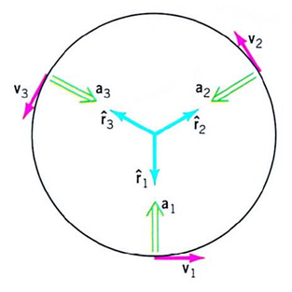

等速角運動 (Uniform Circular Motion)
繞固定轉軸進行等速轉動
角速度為固定值
例如：摩天輪

Slide 8
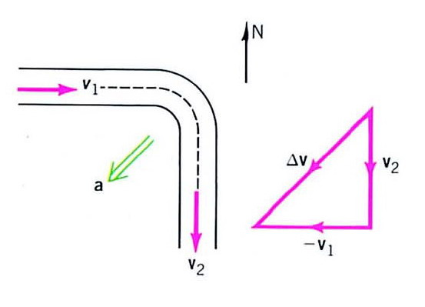
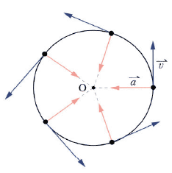
等速角運動 (Uniform Circular Motion)
向心加速度的發生：
因為物體運動的速度方向改變，而產生的加速度。

Slide 9

例題 一位騎自行車的選手在3分鐘的時間內可以維持自行車踩踏轉速90 rpm，請問選手在3分鐘的時間內踩踏的角距離為多少圈？

Slide 10
例題 一位騎自行車的選手在3分鐘的時間內可以維持自行車踩踏轉速90 rpm，請問選手在3分鐘的時間內踩踏的角距離為多少圈？
角速率單位rpm即是圈/分鐘

Slide 11



例題 一位騎自行車的選手在3分鐘的時間內可以維持自行車踩踏轉速90 rpm，請問選手在3分鐘的時間內踩踏的角距離為多少圈？
角速率單位rpm即是圈/分鐘
$$\text{角距離}$$
$$\text{角速率＝}$$
$\text{時間變化}$

Slide 12

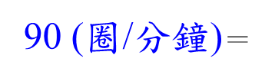
例題 一位騎自行車的選手在3分鐘的時間內可以維持自行車踩踏轉速90 rpm，請問選手在3分鐘的時間內踩踏的角距離為多少圈？
角速率單位rpm即是圈/分鐘
$$\text{角距離}$$
$$\text{角速率＝}$$
$\text{時間變化}$
$$\text{角距離}$$
90 (圈/分鐘)$\text{＝}$
3 (分鐘)

Slide 13
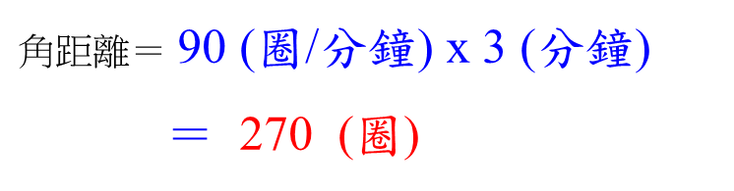
例題 一位騎自行車的選手在3分鐘的時間內可以維持自行車踩踏轉速90 rpm，請問選手在3分鐘的時間內踩踏的角距離為多少圈？
角速率單位rpm即是圈/分鐘
$$\text{角距離}$$
$$\text{角速率＝}$$
$\text{時間變化}$
$$\text{角距離}$$
90 (圈/分鐘)$\text{＝}$
3 (分鐘)
$\text{角距離＝}$ 90 (圈/分鐘) x 3 (分鐘)
＝ 270 (圈)

Slide 14
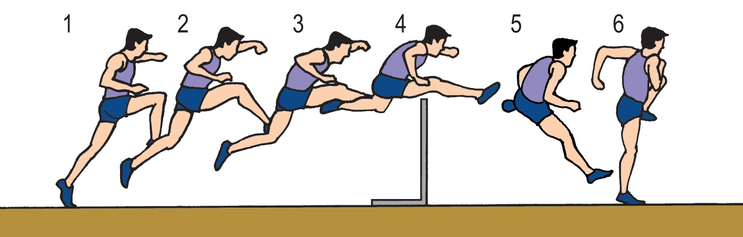
例題 跨欄選手在做跨越欄架動作時，前腿的膝關節角度在0.2秒的時間內，從躍起瞬間的90度變為跨越欄架瞬間的170度，請問前腿膝關節做跨越欄架動作時角速度為多少？

Slide 15



例題 跨欄選手在做跨越欄架動作時，前腿的膝關節角度在0.2秒的時間內，從躍起瞬間的90度變為跨越欄架瞬間的170度，請問前腿膝關節做跨越欄架動作時角速度為多少？
$$\text{角}位移$$
$$\text{角速}度\text{＝}$$
$\text{時間變化}$

Slide 16
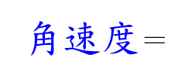
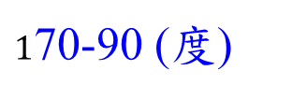
例題 跨欄選手在做跨越欄架動作時，前腿的膝關節角度在0.2秒的時間內，從躍起瞬間的90度變為跨越欄架瞬間的170度，請問前腿膝關節做跨越欄架動作時角速度為多少？
$$\text{角}位移$$
$$\text{角速}度\text{＝}$$
$\text{時間變化}$
$1$70-90 (度)
角速度$\text{＝}$
0.2 (秒)

Slide 17
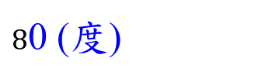

例題 跨欄選手在做跨越欄架動作時，前腿的膝關節角度在0.2秒的時間內，從躍起瞬間的90度變為跨越欄架瞬間的170度，請問前腿膝關節做跨越欄架動作時角速度為多少？
$$\text{角}位移$$
$$\text{角速}度\text{＝}$$
$\text{時間變化}$
$1$70-90 (度)
角速度$\text{＝}$
0.2 (秒)
$8$0 (度)
$$\text{＝}$$
0.2 (秒)

Slide 18
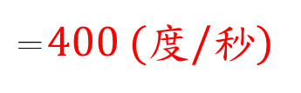
例題 跨欄選手在做跨越欄架動作時，前腿的膝關節角度在0.2秒的時間內，從躍起瞬間的90度變為跨越欄架瞬間的170度，請問前腿膝關節做跨越欄架動作時角速度為多少？
$$\text{角}位移$$
$$\text{角速}度\text{＝}$$
$\text{時間變化}$
$1$70-90 (度)
角速度$\text{＝}$
0.2 (秒)
$8$0 (度)
$$\text{＝}$$
$\text{＝}$400 (度/秒)
0.2 (秒)

Slide 19
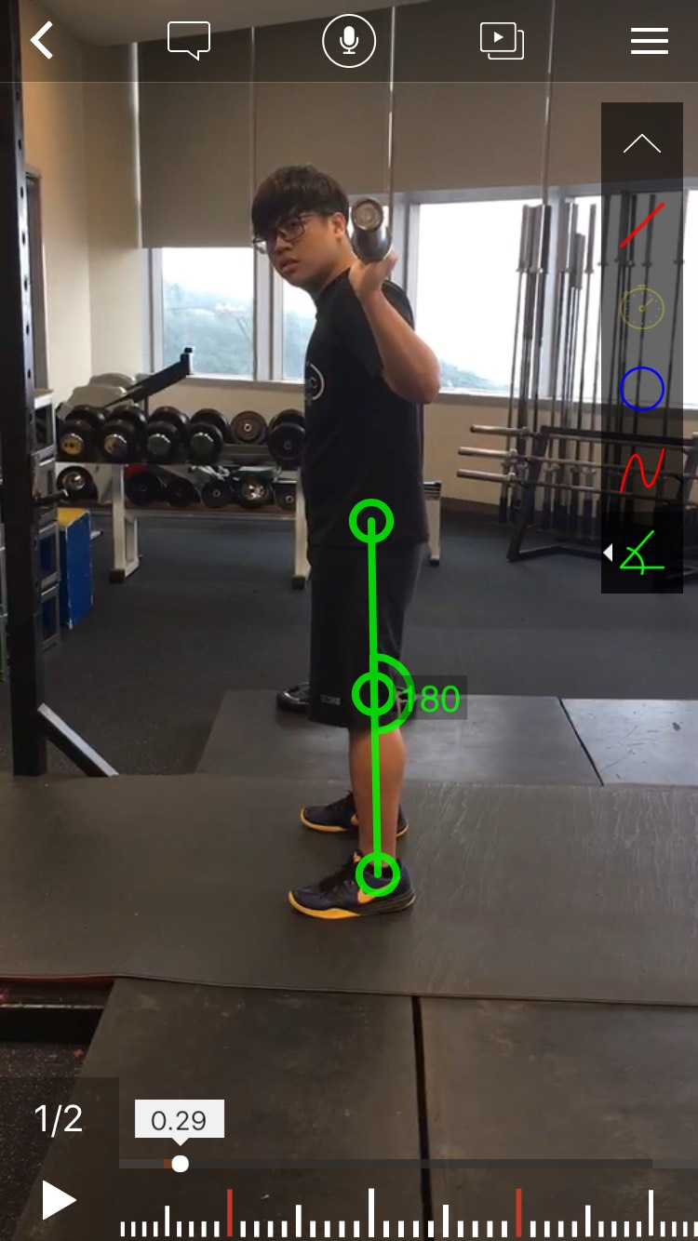
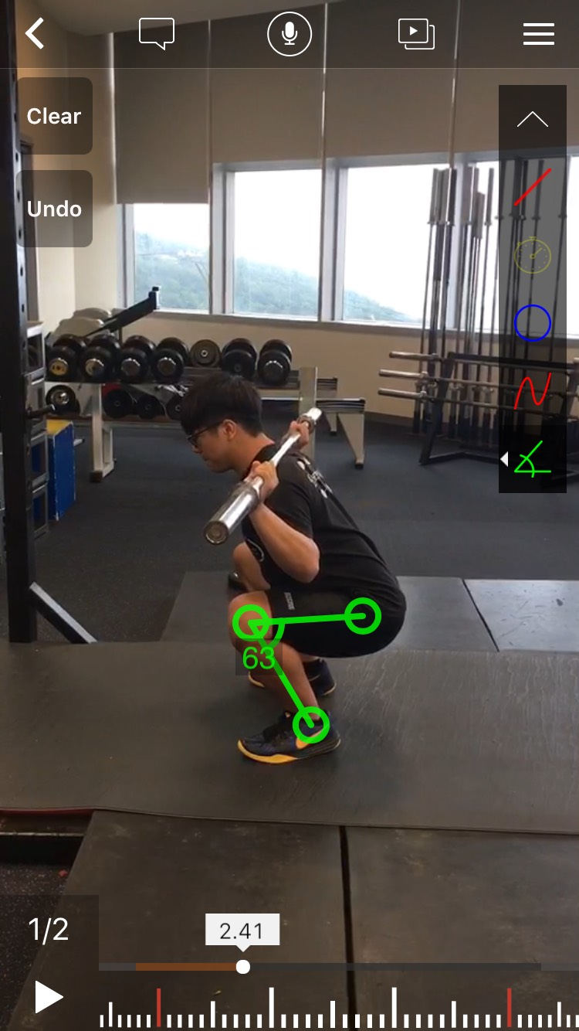
例題 做深蹲運動時，膝關節的相對角度從180度改變到63度，請問膝關節角位移是多少？角速度是多少？
角位移
＝最終位置角度－起始位置角度
＝63度-180度
＝ -117度

Slide 20
例題 做深蹲運動時，膝關節的相對角度從180度改變到63度，請問膝關節角位移是多少？角速度是多少？
角位移
＝最終位置角度－起始位置角度
＝63度-180度
＝ -117度
時間變化
＝最終位置角度的時間－
起始位置角度的時間

Slide 21
例題 做深蹲運動時，膝關節的相對角度從180度改變到63度，請問膝關節角位移是多少？角速度是多少？
角位移
＝最終位置角度－起始位置角度
＝63度-180度
＝ -117度
時間變化
＝最終位置角度的時間－
起始位置角度的時間
＝2.41秒-0.29秒
＝2.12秒

Slide 22
例題 做深蹲運動時，膝關節的相對角度從180度改變到63度，請問膝關節角位移是多少？角速度是多少？
角位移
＝最終位置角度－起始位置角度
＝63度-180度
＝ -117度
時間變化
＝最終位置角度的時間－
起始位置角度的時間
＝2.41秒-0.29秒
＝2.12秒
角位移
角速度＝
時間變化

Slide 23
例題 做深蹲運動時，膝關節的相對角度從180度改變到63度，請問膝關節角位移是多少？角速度是多少？
角位移
＝最終位置角度－起始位置角度
＝63度-180度
＝ -117度
時間變化
＝最終位置角度的時間－
起始位置角度的時間
＝2.41秒-0.29秒
＝2.12秒
角位移
角速度＝
時間變化
-117
＝
2.12

Slide 24
例題 做深蹲運動時，膝關節的相對角度從180度改變到63度，請問膝關節角位移是多少？角速度是多少？
角位移
＝最終位置角度－起始位置角度
＝63度-180度
＝ -117度
時間變化
＝最終位置角度的時間－
起始位置角度的時間
＝2.41秒-0.29秒
＝2.12秒
角位移
角速度＝
時間變化
-117
＝
＝ -55.2 (度/秒)
2.12

Slide 25
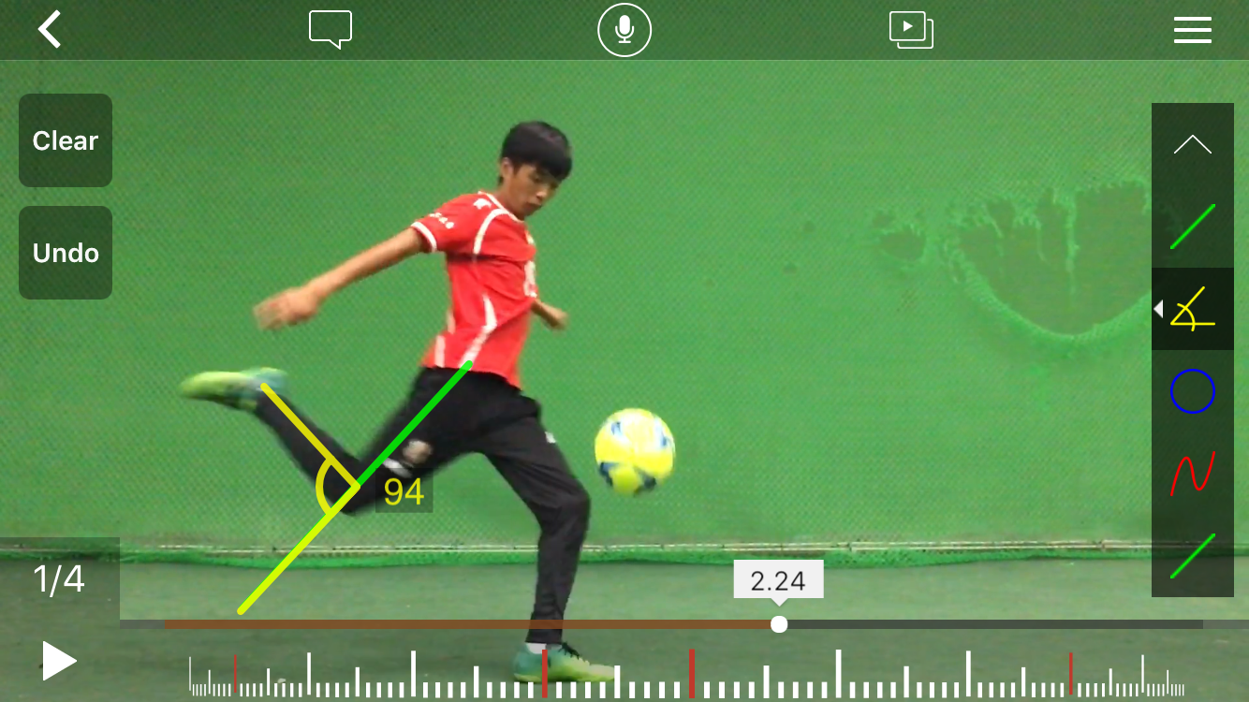
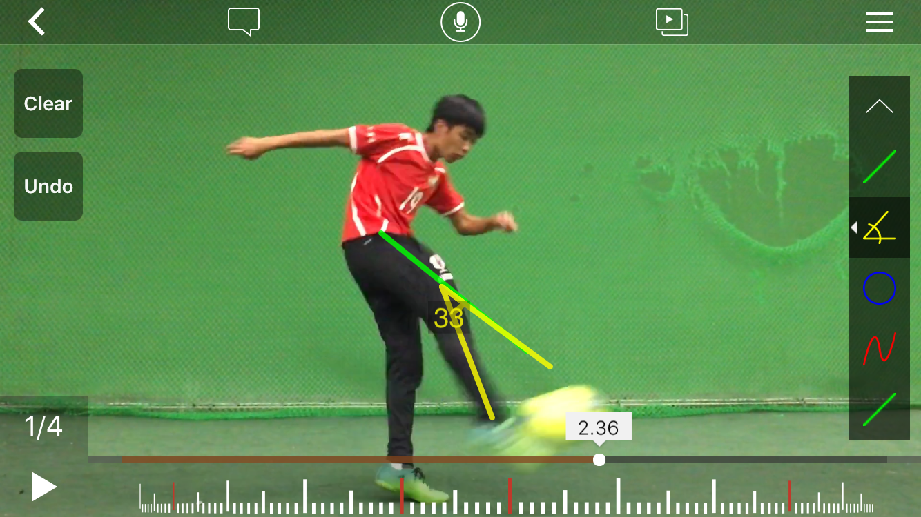
例題 踢足球時，膝屈曲角度從拉到最後瞬間的膝屈曲94度，到踢到足球瞬間的膝屈曲33度，請問膝關節角位移是多少？角速度是多少？
角位移
＝最終位置膝屈曲角度－
起始位置膝屈曲角度
＝33度-94度
＝ -61度

Slide 26
例題 踢足球時，膝屈曲角度從拉到最後瞬間的膝屈曲94度，到踢到足球瞬間的膝屈曲33度，請問膝關節角位移是多少？角速度是多少？
角位移
＝最終位置膝屈曲角度－
起始位置膝屈曲角度
＝33度-94度
＝ -61度
時間變化
＝最終位置膝屈曲角度的時間－
起始位置膝屈曲角度的時間

Slide 27
例題 踢足球時，膝屈曲角度從拉到最後瞬間的膝屈曲94度，到踢到足球瞬間的膝屈曲33度，請問膝關節角位移是多少？角速度是多少？
角位移
＝最終位置膝屈曲角度－
起始位置膝屈曲角度
＝33度-94度
＝ -61度
時間變化
＝最終位置膝屈曲角度的時間－
起始位置膝屈曲角度的時間
＝2.36秒-2.24秒
＝0.12秒

Slide 28
例題 踢足球時，膝屈曲角度從拉到最後瞬間的膝屈曲94度，到踢到足球瞬間的膝屈曲33度，請問膝關節角位移是多少？角速度是多少？
角位移
＝最終位置膝屈曲角度－
起始位置膝屈曲角度
＝33度-94度
＝ -61度
時間變化
＝最終位置膝屈曲角度的時間－
起始位置膝屈曲角度的時間
＝2.36秒-2.24秒
＝0.12秒
角位移
角速度＝
時間變化

Slide 29
例題 踢足球時，膝屈曲角度從拉到最後瞬間的膝屈曲94度，到踢到足球瞬間的膝屈曲33度，請問膝關節角位移是多少？角速度是多少？
角位移
＝最終位置膝屈曲角度－
起始位置膝屈曲角度
＝33度-94度
＝ -61度
時間變化
＝最終位置膝屈曲角度的時間－
起始位置膝屈曲角度的時間
＝2.36秒-2.24秒
＝0.12秒
角位移
角速度＝
時間變化
-61
＝
0.12

Slide 30
例題 踢足球時，膝屈曲角度從拉到最後瞬間的膝屈曲94度，到踢到足球瞬間的膝屈曲33度，請問膝關節角位移是多少？角速度是多少？
角位移
＝最終位置膝屈曲角度－
起始位置膝屈曲角度
＝33度-94度
＝ -61度
時間變化
＝最終位置膝屈曲角度的時間－
起始位置膝屈曲角度的時間
＝2.36秒-2.24秒
＝0.12秒
角位移
角速度＝
時間變化
-61
＝
＝ -508.3 (度/秒)
0.12

Slide 31
角加速度(angular acceleration)
角加速度＝角速度變化 / 時間變化（α＝Δω / Δt）
和線加速度一樣，角加速度也有正、負和0。
角加速度＝0，角速度為定值
＞0，角速度在正的方向變大 或 角速度在負的方向變小
＜0，角速度在正的方向變小 或 角速度在負的方向變大
常用單位：
度/秒² deg/s ² (degree per second squared)
弧度/秒² rad/s ² (radians per second squared)
轉或圈/秒² rev/s ² (revolution per second squared)

Slide 32
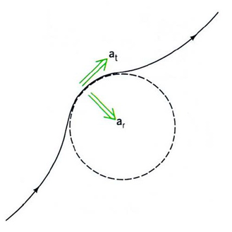
不等速角運動 (Non-uniform Circular Motion )
變角加速度運動
向心加速度a_{t}：
物體運動時因速度方向改變 (轉彎)
而產生的加速度

Slide 33
不等速角運動 (Non-uniform Circular Motion )
變角加速度運動
向心加速度a_{t}：
物體運動時因速度方向改變 (轉彎)
而產生的加速度
切線加速度a_{r}：
物體運動時因速度大小改變
而產生的加速度

Slide 34
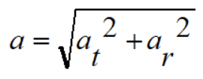
不等速角運動 (Non-uniform Circular Motion )
變角加速度運動
向心和切線加速度的
合加速度(總和)：

Slide 35
角位移－是角速度-時間圖形的面積，
也就是角速度-時間函數的積分值
ω
ω
ω
θ
θ
θ
t
t
t
等角速度 α=0
等角加速度 α≠0
變角加速度 α≠0

Slide 36
角速度變化－是角加速度-時間圖形的面積，
也就是角加速度-時間函數的積分值
α
α
△ω
△ω
t
t
等角加速度
變角加速度 α≠0

Slide 37
The End !
角運動學
09

